Slide 1


التربية الرياضية
الصف الثالث
الفصل الأول/الوحدة الثانية
ألعاب صغيرة (التمرير)
كرة السلة

Slide 2




الدرس
4
الصف الثالث
الفصل الأول/الوحدة الثانية
التمرير
النقاط الفنية والتعليمية
هدف الدرس:
يمارس ألعاب صغيرة تنمي مهارة التمرير.
فيديو تعليمي
التقييم الذاتي

Slide 3
الدرس
4
الصف الثالث
الفصل الأول/الوحدة الثانية
التمرير
النقاط الفنية والتعليمية :
النقاط الفنية:
التمرير باليدين.
استلام الكرة وتمريرها للزميل.
النقاط التعليمية :
1- اللعبة (إصابة الدائرة ):
يقسم التلاميذ الى مجموعات.
تحاول كل مجموعة أن تمرر داخل دائرة أو طوق أو مربع أو مكان يحدده المعلم على الحائط أكبر عدد من المرات.
2- اللعبة (القطار):
يقسم المعلم التلاميذ الى مجموعات تقف في شكل قاطرة بحيث أول تلميذ يقف على خط بداية الملعب.
كل مجموعة معها كرة واحدة مع آخر تلميذ في القاطرة.
يمرر التلميذ الأخير للزميل الذي أمامه ويجري بسرعة ليقف في بداية القاطرة.
يقوم التلميذ الذي استلم الكرة بالتمرير للزميل الذي يليه وهكذا.
يستمر التمرير حتى تصل القاطرة لنهاية الملعب.
الفريق الفائز هو من يصل أولاً لنهاية الملعب.

Slide 4
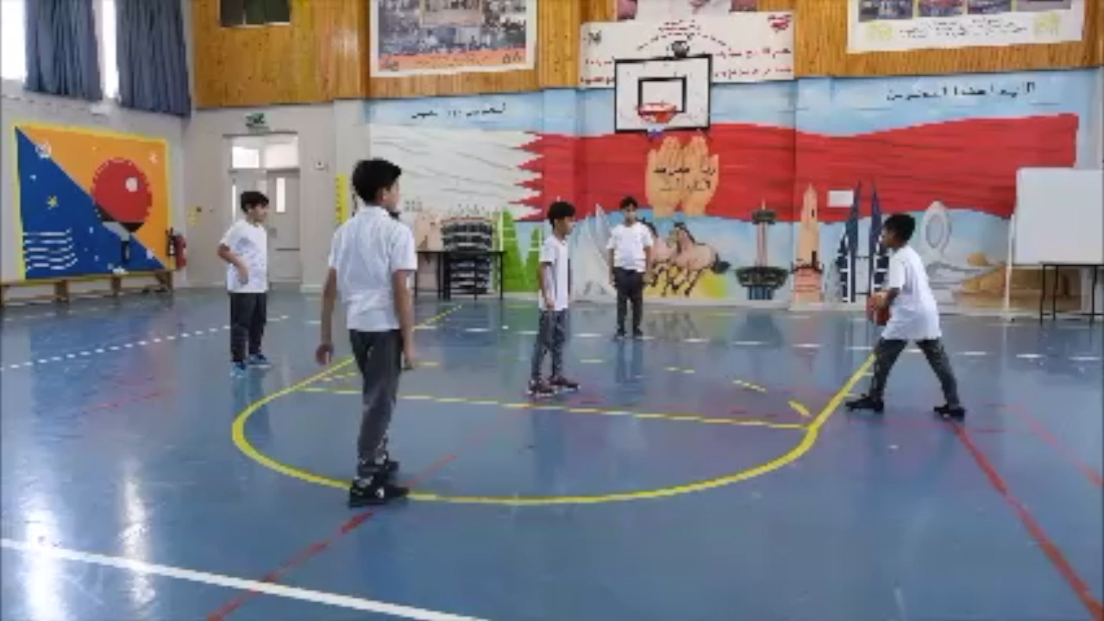
الدرس
4
الصف الثالث
الفصل الأول/الوحدة الثانية
التمرير

Slide 5
الدرس
4
الصف الثالث
الفصل الأول/الوحدة الثانية
التمرير
التقييم الذاتي
أختر الاجابة الصحيحة فيما يلي:
1- اسم الأداة المستخدمة ........
أ. كرة اليد. ب. كرة السلة.
2- لعبة كرة السلة من الألعاب ........
أ. الفردية. ب. الجماعية.
3- شكل كرة السلة ........
أ. كروية الشكل. ب. مربعة الشكل.
4- عدد اللاعبين الاساسين في فريق كرة السلة .......
أ. خمسة لاعبين. ب. ستة لاعبين.
5- من النقاط الفنية للتمرير يكون .........
أ. بيد واحدة. ب. بيدين.

Slide 6
الدرس
4
الصف الثالث
الفصل الأول/الوحدة الثانية
التمرير
الاجابة
      أختر الإجابة الصحيحة فيما يلي:
1- اسم الأداة المستخدمة ........
أ. كرة اليد. ب. كرة السلة.
2- لعبة كرة السلة من الألعاب ........
أ. الفردية. ب. الجماعية.
3- شكل كرة السلة ........
أ. كروية الشكل. ب. مربعة الشكل.
4- عدد اللاعبين الاساسين في فريق كرة السلة .......
أ. خمسة لاعبين. ب. ستة لاعبين.
5- من النقاط الفنية للتمرير يكون .........
أ. بيد واحدة. ب. بيدين.

Slide 7


الدرس
4
الصف الثالث
الفصل الأول/الوحدة الثانية
التمرير
بارك الله فيك
يا بطل
لقد أنهيت الدرس بنجاح

